Slide 1
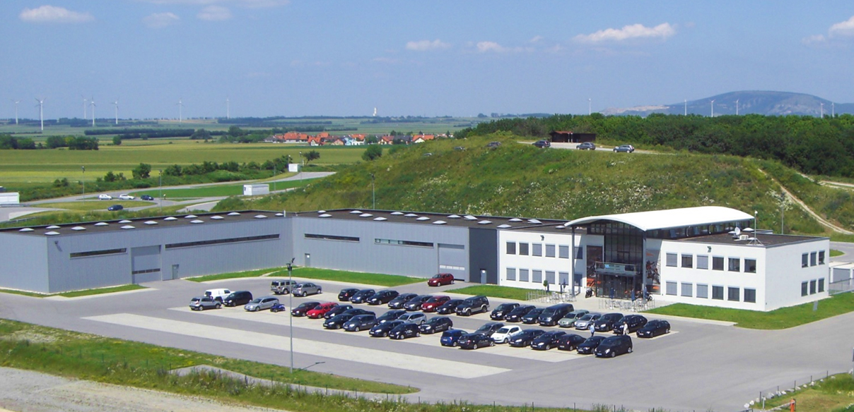

Wir geben Ihren Gästen
ein Zuhause!

Slide 2
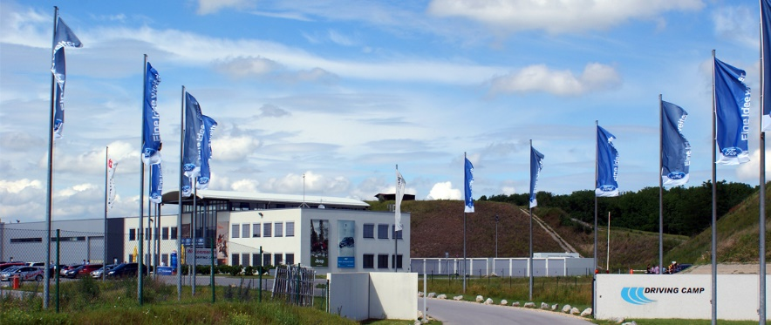
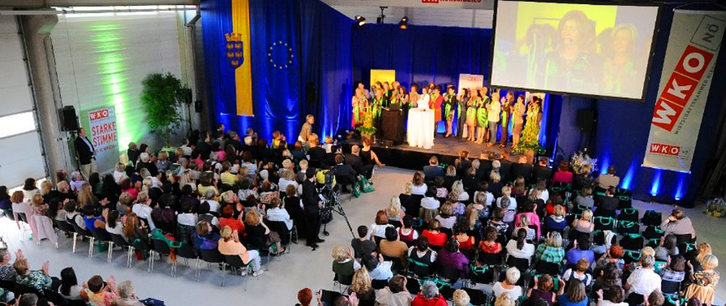
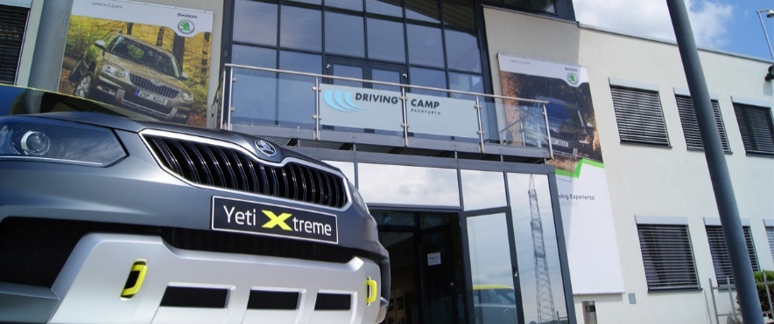
Wir geben Ihren Gästen ein Zuhause!
"Jedes Event braucht einen Kristallisationspunkt!" Das ist unsere Philosophie für erfolgreiche Veranstaltungen in Pachfurth. Das hochwertige und multiflexible Gebäude lädt Sie und Ihre Gäste ein - zu Produktpräsentationen, Incentives, Schulungen oder Mitarbeiterfeiern. Neben der erlebnisreichen Außenanlage liefert Ihnen unser Hauptgebäude dazu optimale Voraussetzungen. Interessante Daten für Sie:
Empfangshalle (250 m²)
Zwei Befahr- und verdunkelbare Veranstaltungshallen (400 und 750 m²)
Fünf Seminarräume (40 - 80 m²)
Rezeption mit Mietbüro zur Event-Kommunikation
Weitere Büros im gesamten Gebäude (15 - 50 m²)
Separate Werkstatthalle (70 m²) mit Bürstenwaschanlage
Off-Road-Blockhütte (für mehr als 50 Personen)
Vier Hausbanner am Hauptgebäude und Werbetafeln an den Strecken

Slide 3
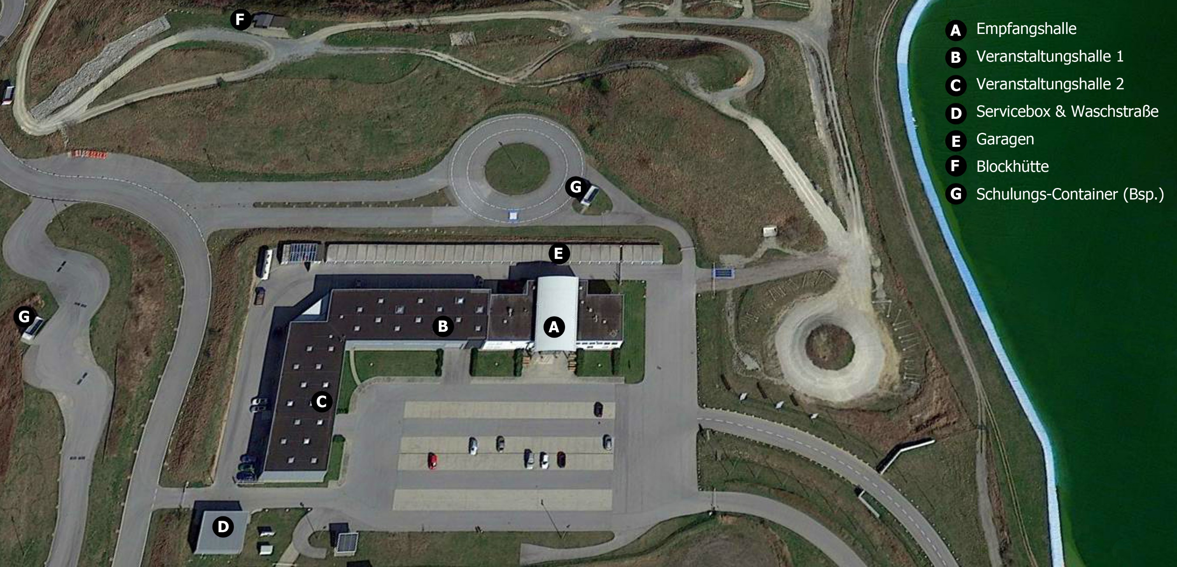

Überblick Gebäude

Slide 4
Grundriss Hauptgebäude - Erdgeschoss und Obergeschoss

Slide 5
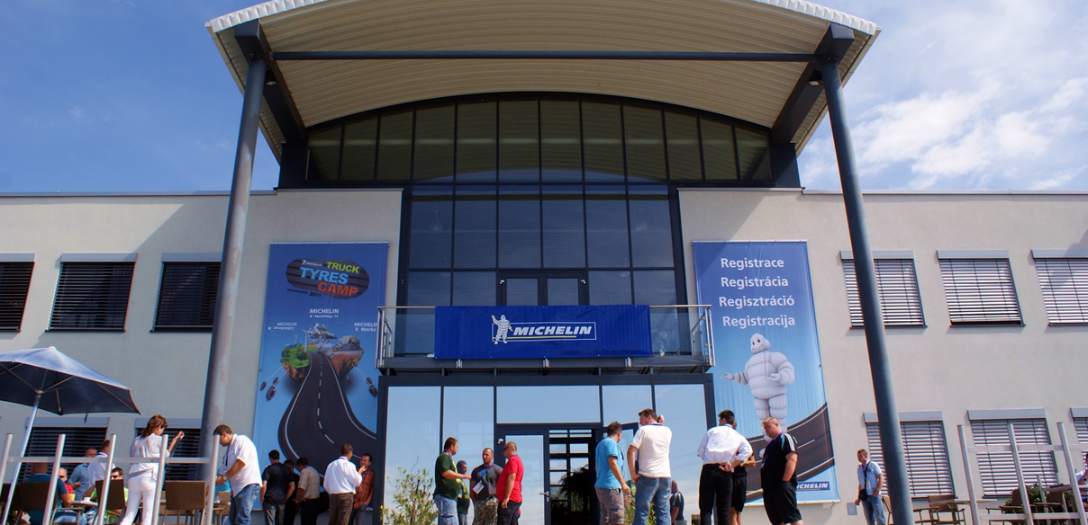
Außenansicht Empfangshalle - Eingang mit Hausbannern

Slide 6
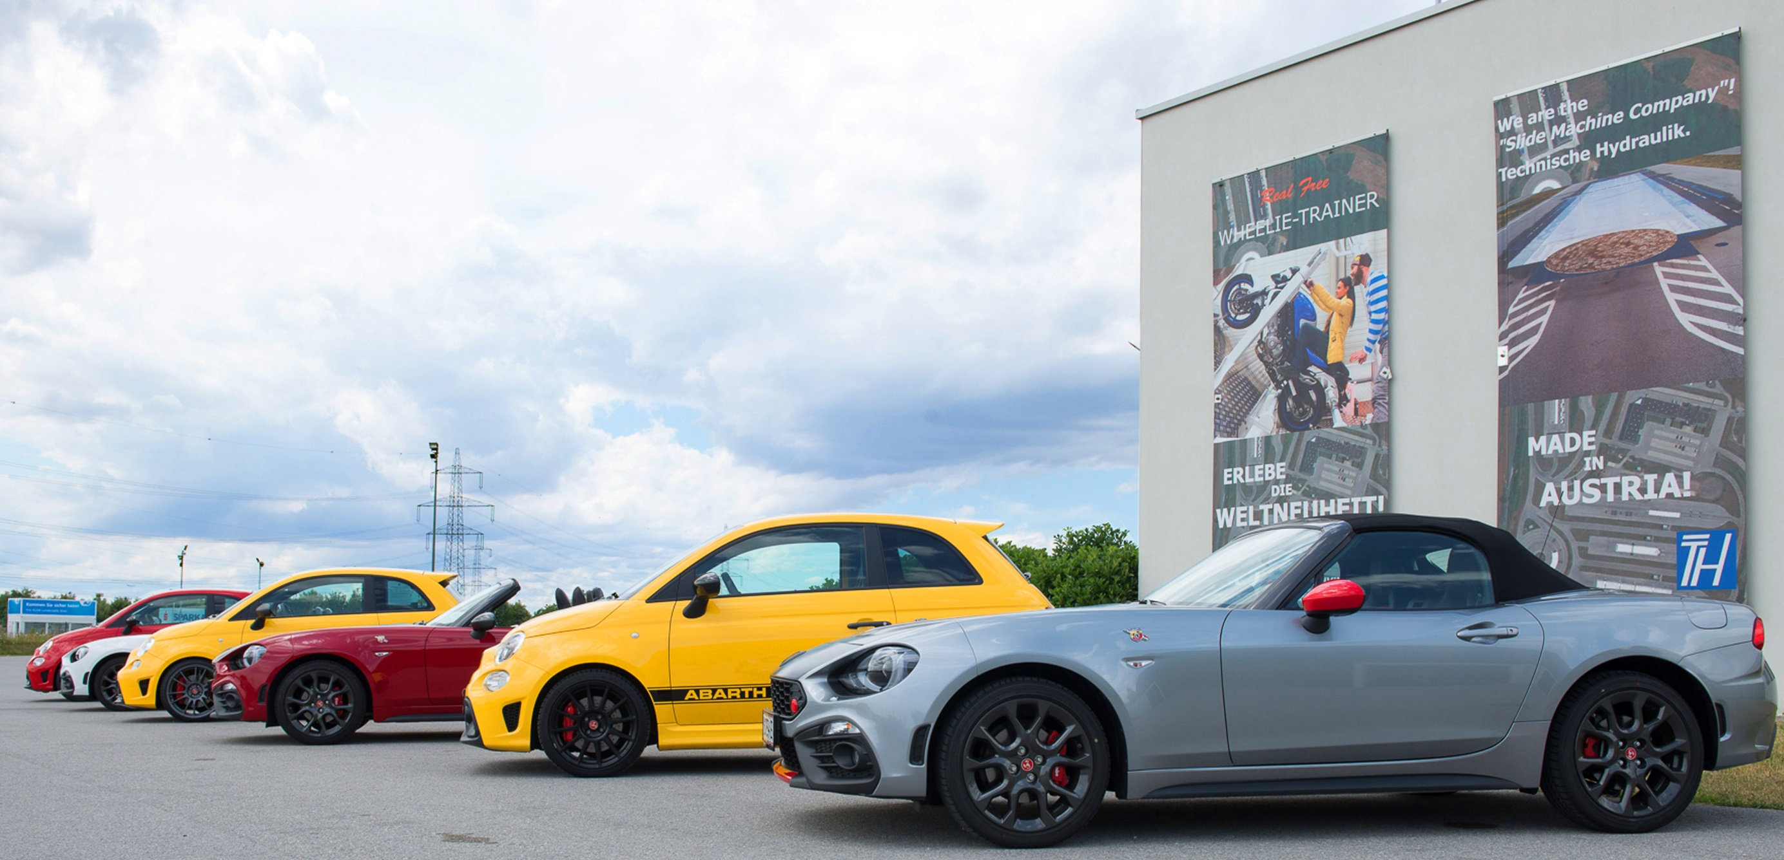
Außenansicht Empfangshalle - Seitenwand mit Hausbannern

Slide 7
Grundriss Empfangshalle - Erdgeschoss

Slide 8
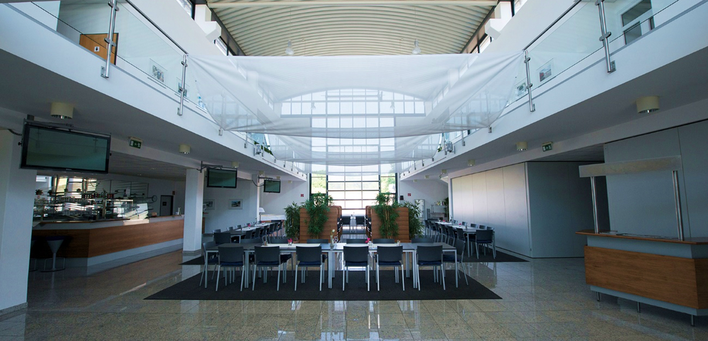
Innenansicht Empfangshalle (Blick vom Eingang)

Slide 9
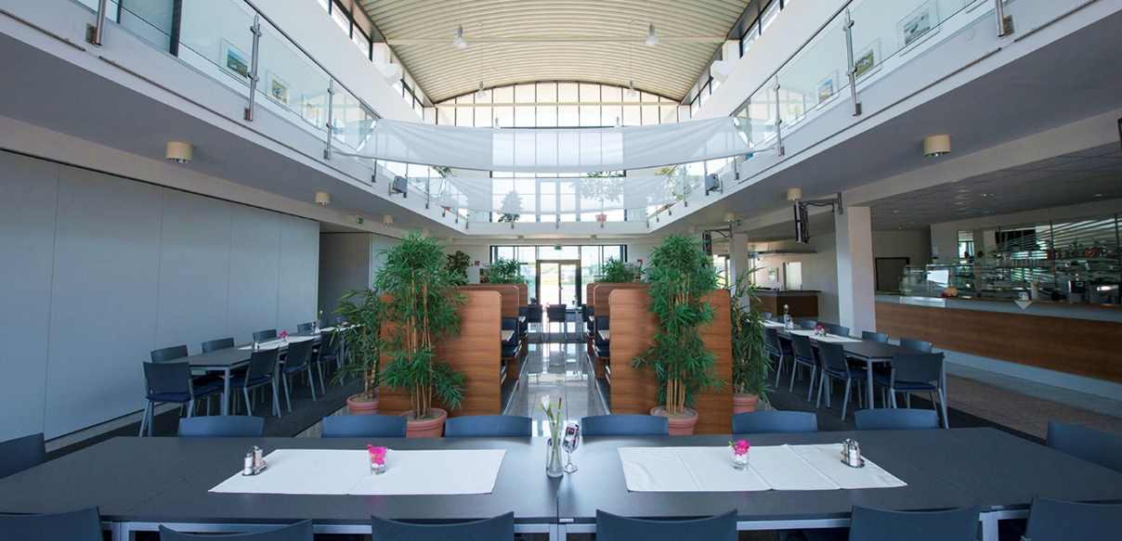
Innenansicht Empfangshalle mit Eingang, Rezeption und Tresen (Blick auf den Eingang)

Slide 10
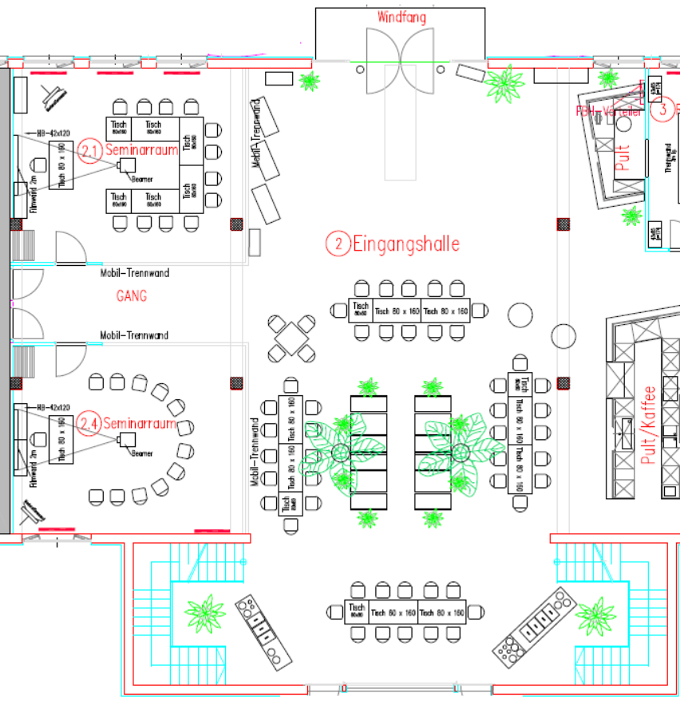
Grundriss Seminarräume (neben Empfangshalle)

Slide 11
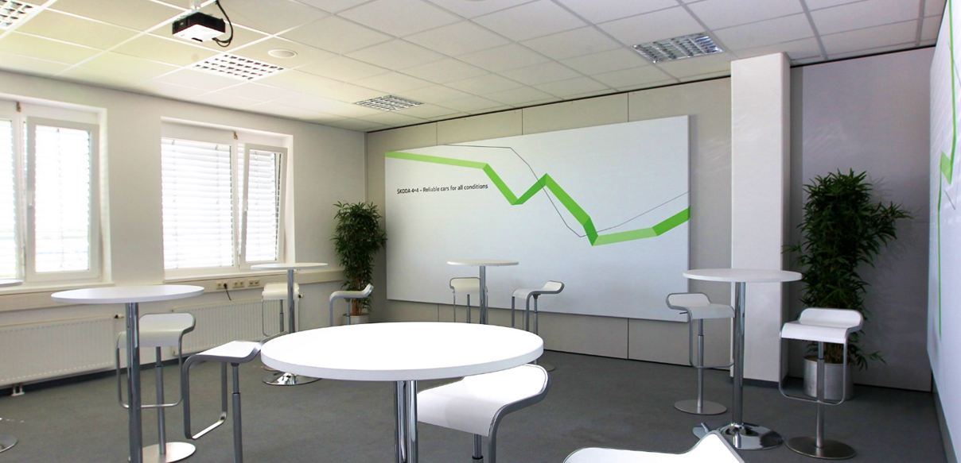
Innenansicht Seminarraum (neben Empfangshalle)

Slide 12
Grundriss Veranstaltungshalle 1 - Erdgeschoss

Slide 13
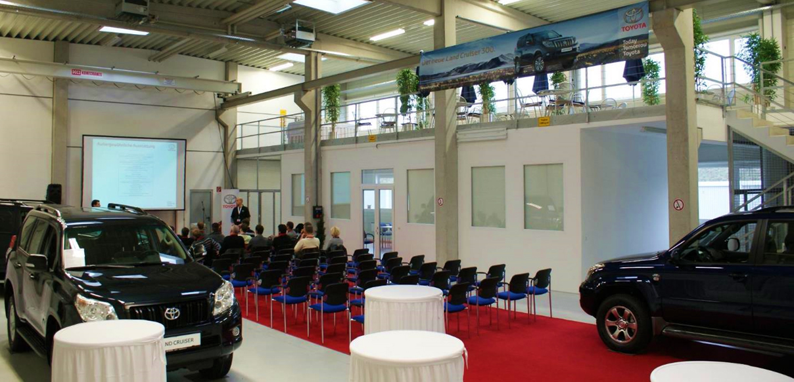
Innenansicht Veranstaltungshalle 1 mit Schulungsraum (im Hintergrund)

Slide 14
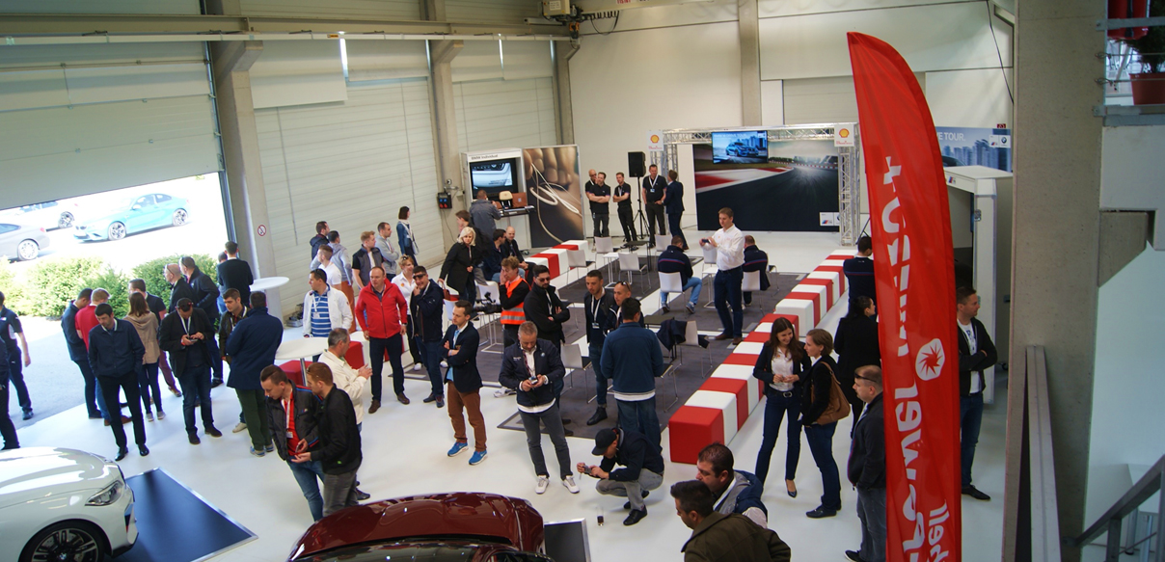
Innenansicht Veranstaltungshalle 1 mit Einfahrtstor (links)

Slide 15
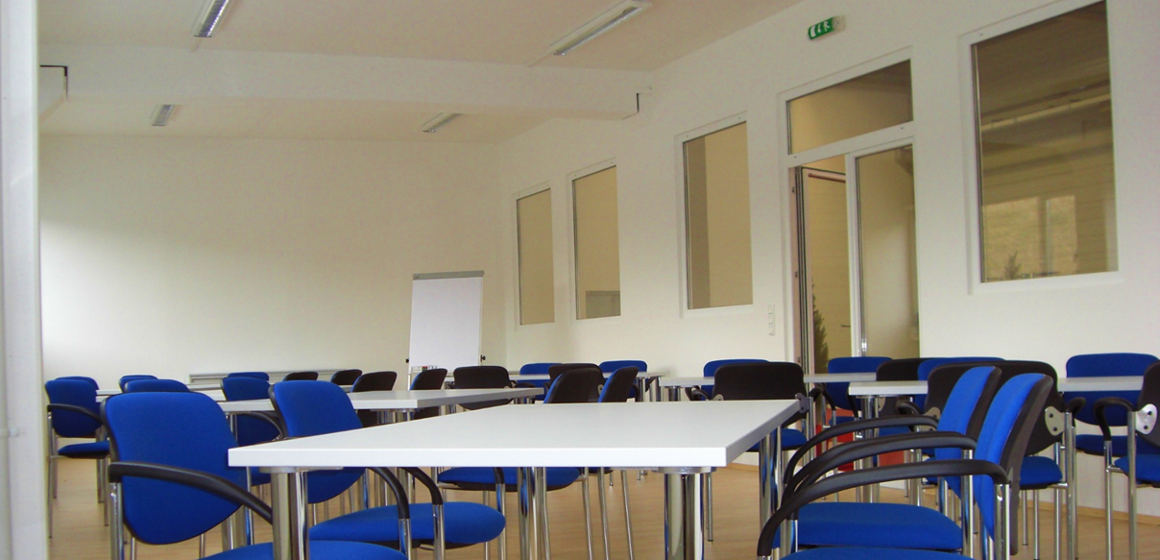
Innenansicht Seminarraum in Veranstaltungshalle 1

Slide 16
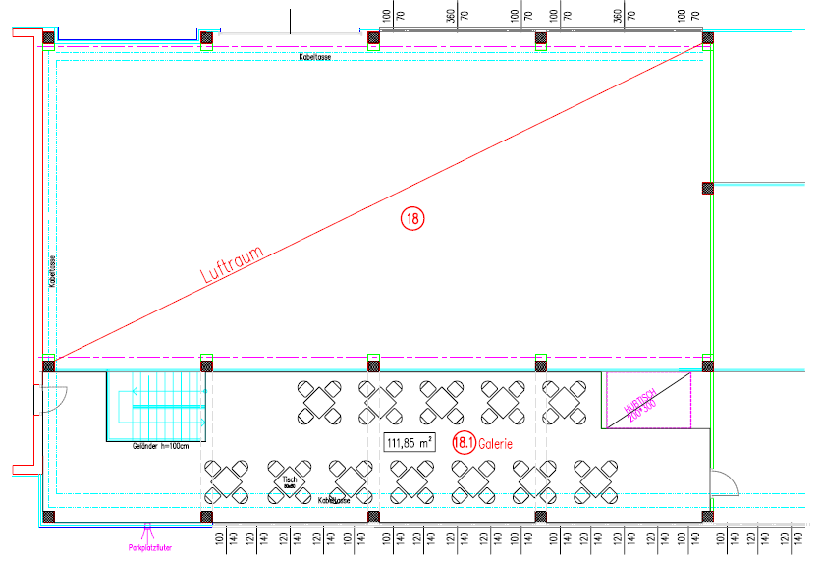
Grundriss Veranstaltungshalle 1 - Obergeschoss

Slide 17
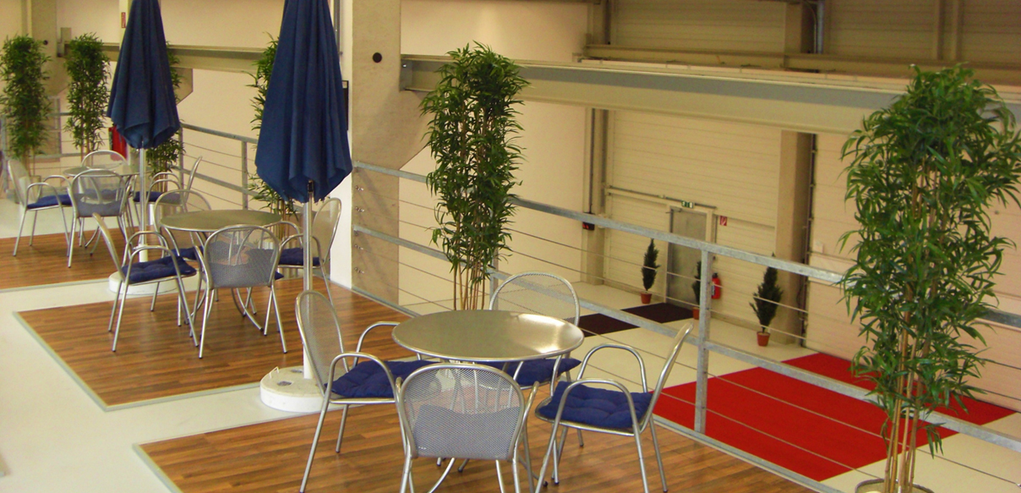
Innenansicht Veranstaltungshalle 1 (Galerie)

Slide 18
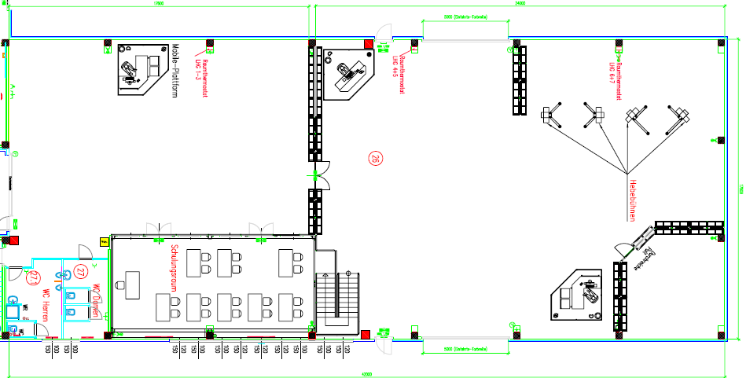
Grundriss Veranstaltungshalle 2 - Erdgeschoss

Slide 19
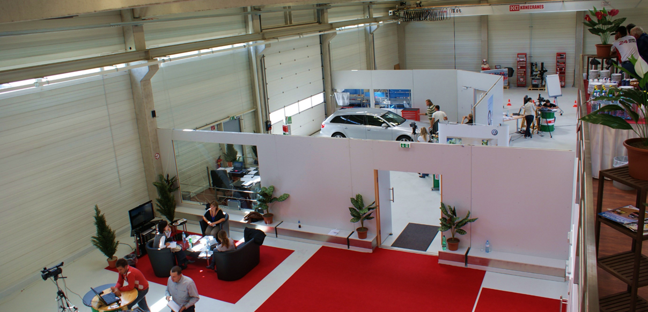
Innenansicht Veranstaltungshalle 2 mit Galerie (rechts), mobilen Wänden und einem von drei Einfahrtstoren

Slide 20
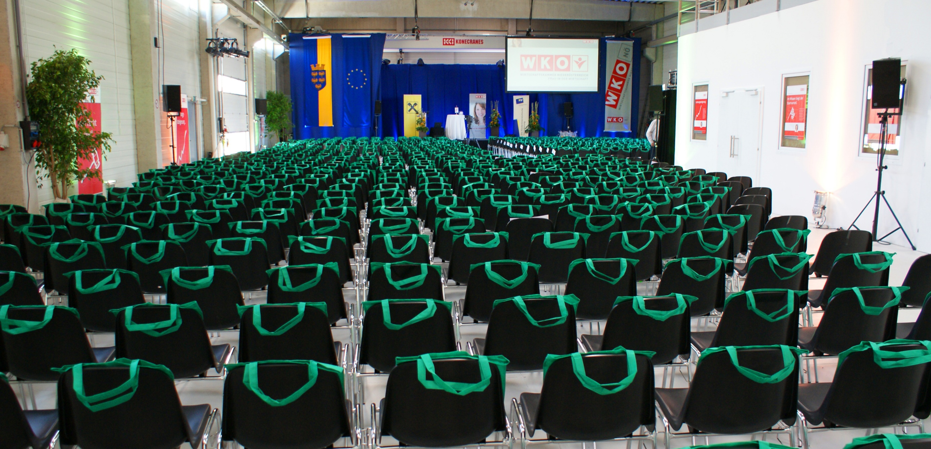
Innenansicht Veranstaltungshalle 2 mit Seminarraum (rechts)

Slide 21
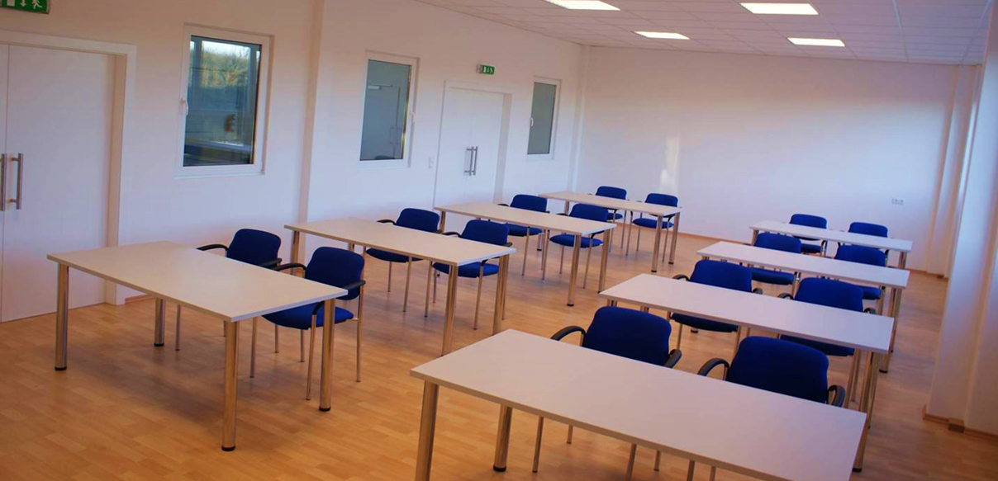
Innenansicht Seminarraum in Veranstaltungshalle 2

Slide 22
Grundriss Veranstaltungshalle 2 - Obergeschoss

Slide 23
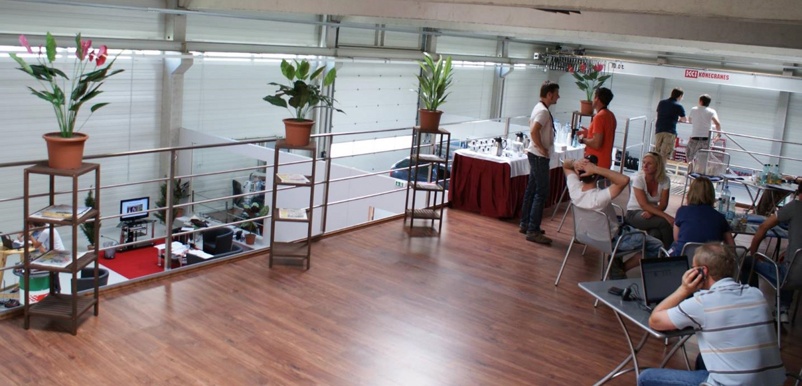
Innenansicht Veranstaltungshalle 2 (Galerie)

Slide 24
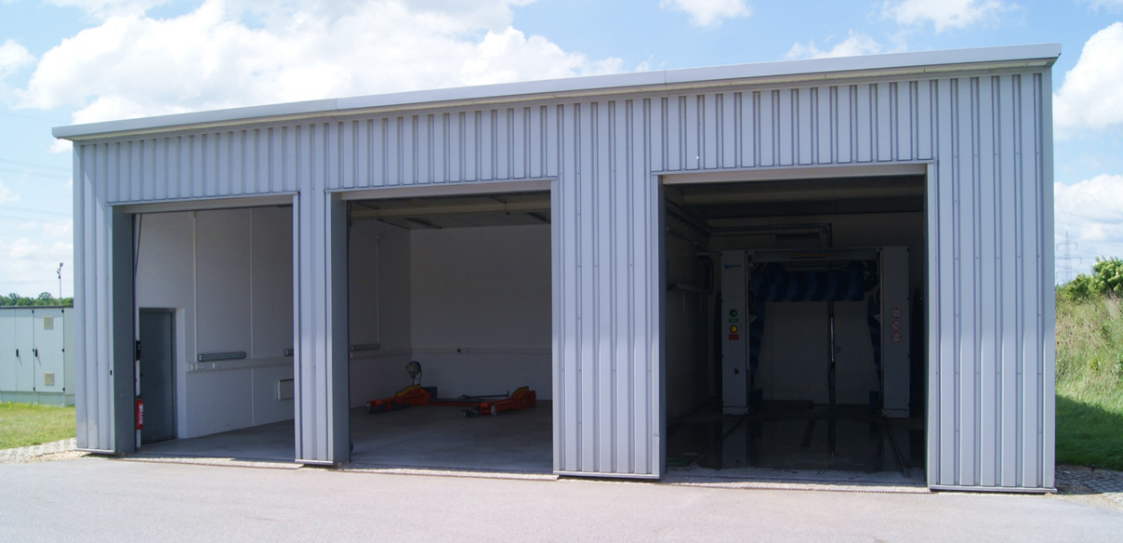
Servicebox und Waschstraße

Slide 25
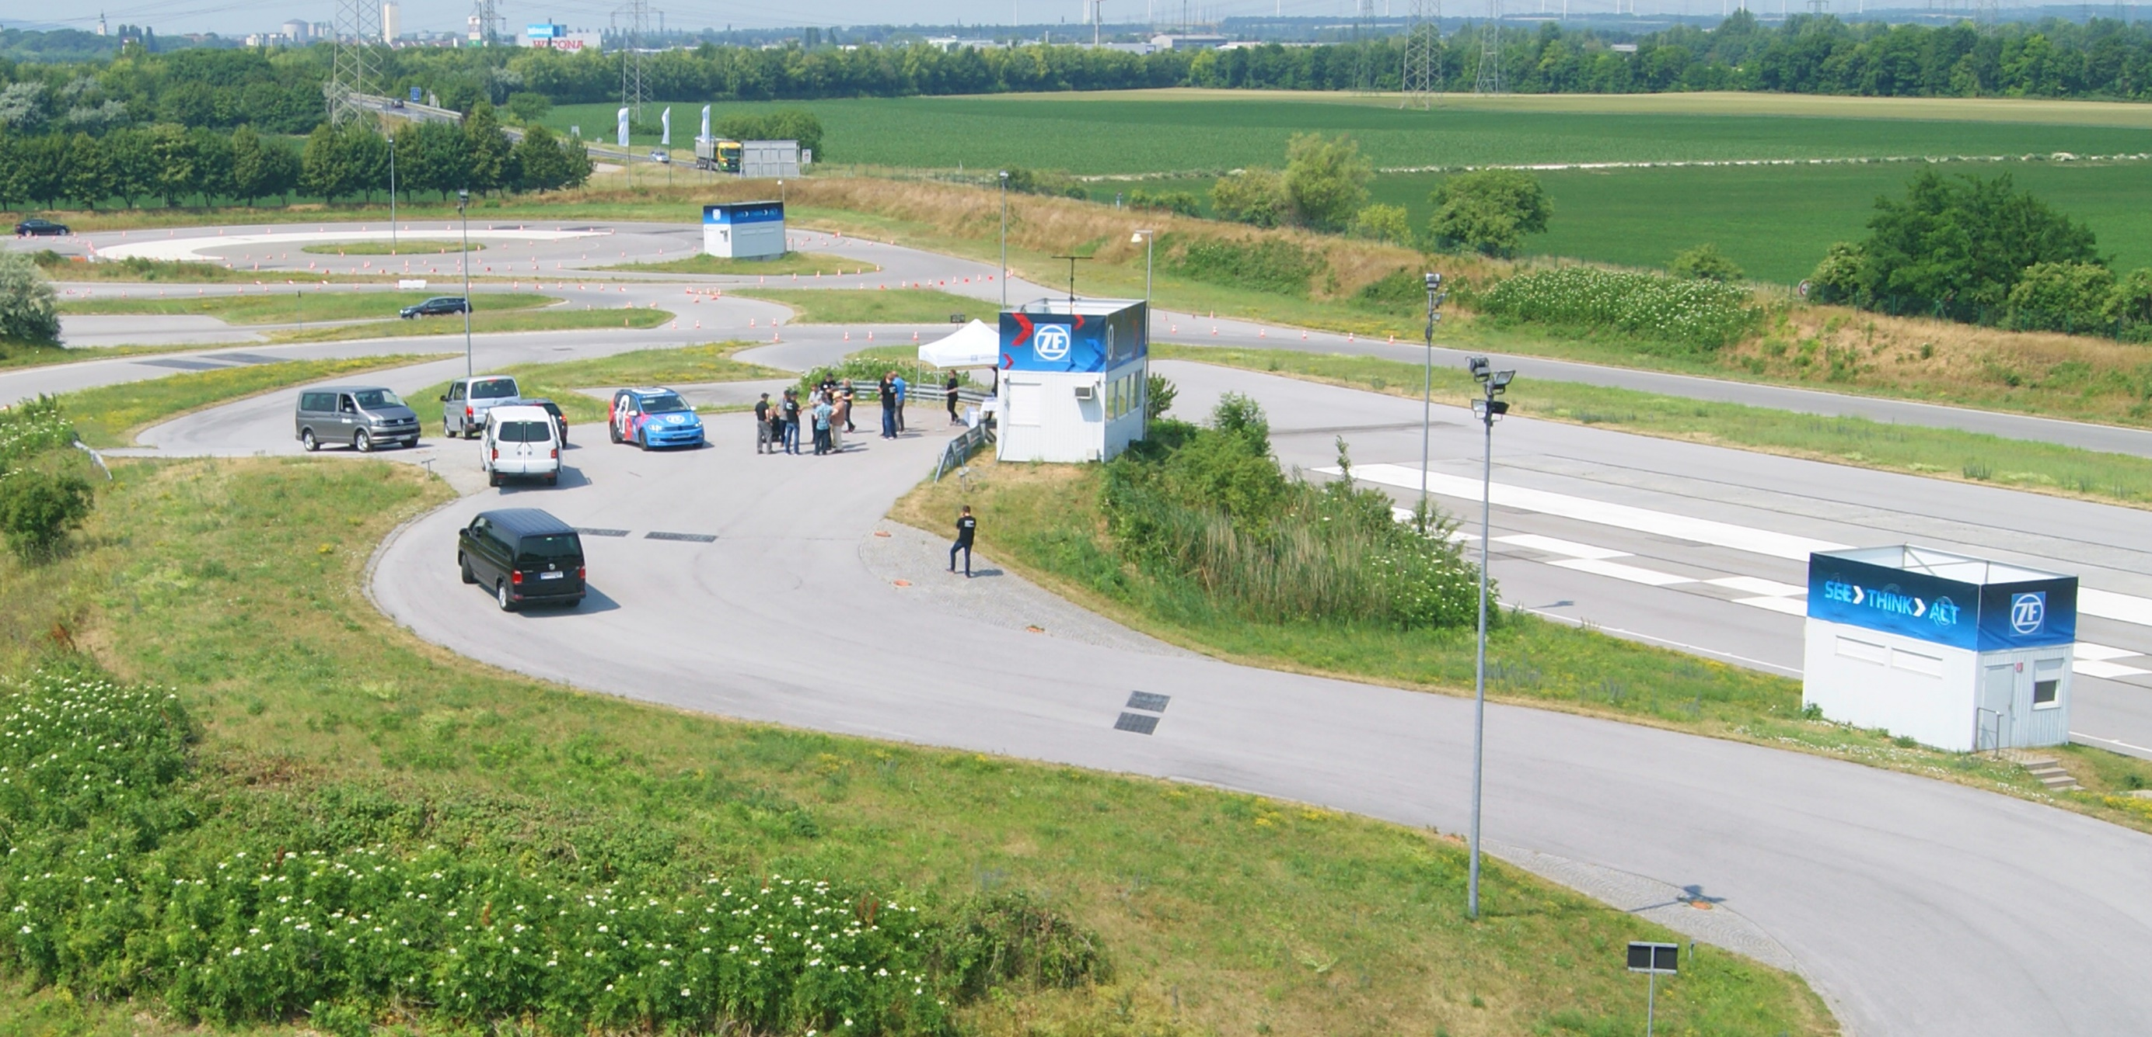
Schulungscontainer an den Fahrstrecken mit Werbetafeln

Slide 26
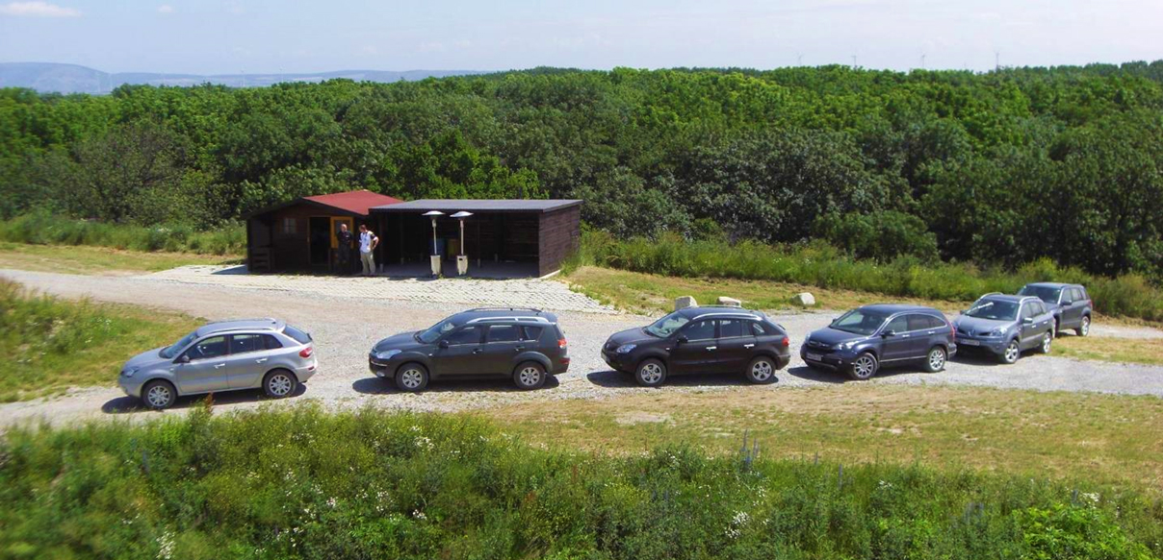
Blockhütte im Off-Road-Gelände

